Slide 1
Взаємозв’язки між неживою природою, рослинами і тваринами восени
Природознавство 2 клас
Презентацію підготувала вчитель вищої категорії старший вчитель Голінщак Ж.А.

Slide 2


Slide 3




погода

Slide 4
Тема уроку.
Н
Л
Е
А
В
Н
И
Ц
Д
Ю
И
Г
М
И
І

Slide 5
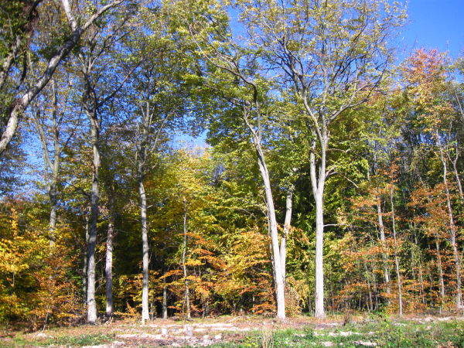
Невидимі ланцюги в
лісі

Slide 6
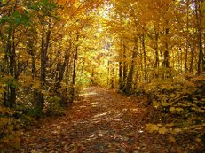
Невидимі ланцюги в
осінньому
лісі

Slide 7
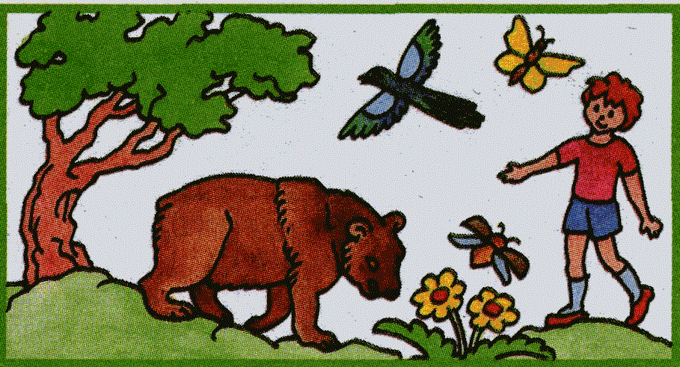
жива природа

Slide 8
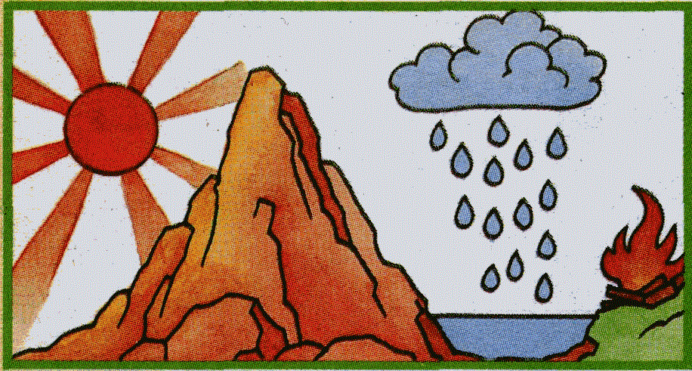
нежива природа

Slide 9
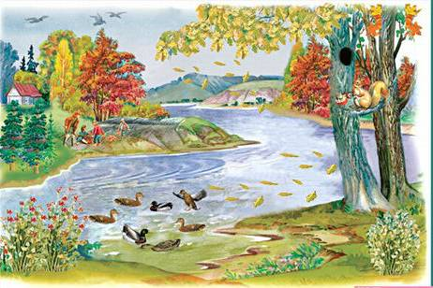
ОСІНЬ

Slide 10


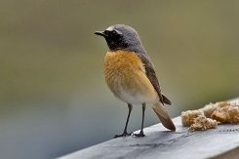
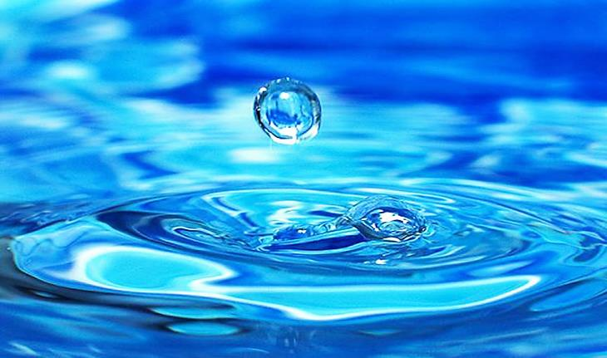

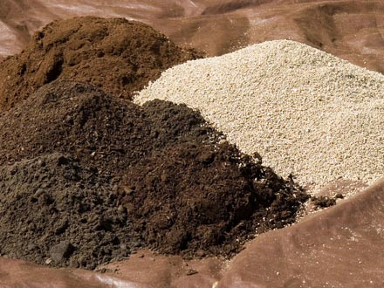
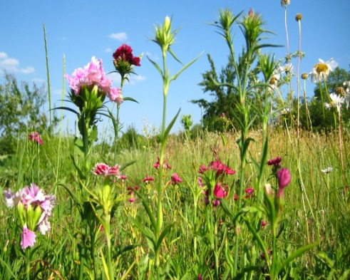
ПОВІТРЯ
СВІТЛО
ТЕПЛО
ВОДА
ЖИТЛО
ПОЖИВНІ РЕЧОВИНИ

Slide 11
КИСЕНЬ
ВУГЛЕКИСЛИЙ ГАЗ
ПЕРЕГНІЙ

Slide 12
Висновок.
Жива природа не може існувати без неживої природи.
Жива природа впливає на неживу.

Slide 13
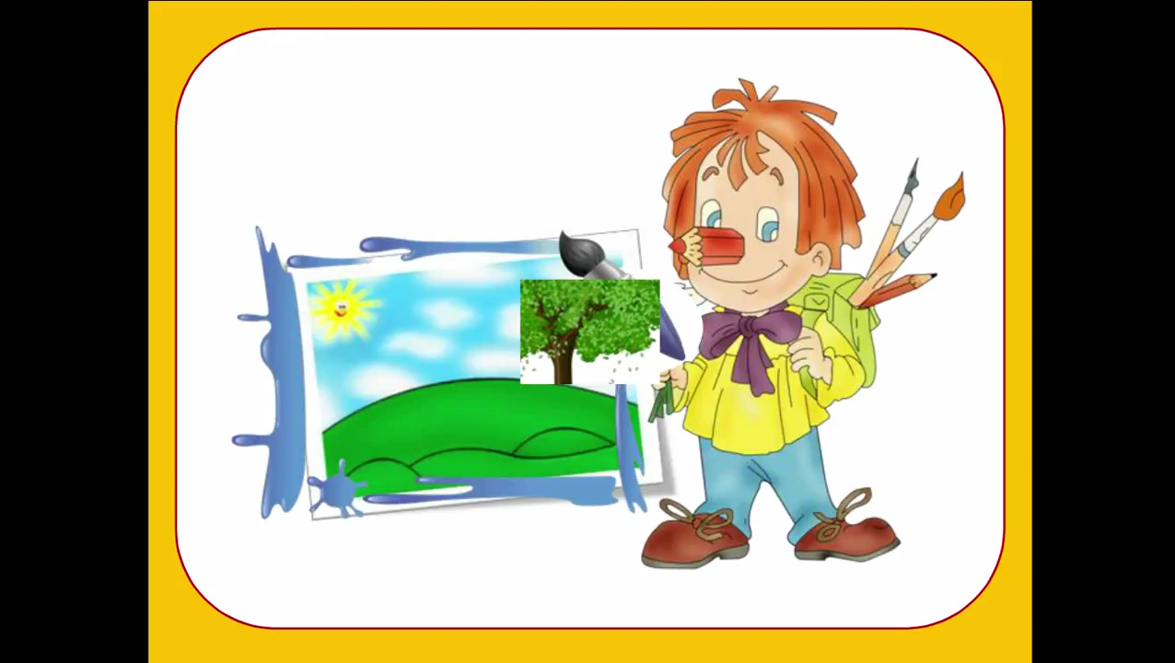
Дмитрієв Ю. «Що таке ліс?»

Slide 14
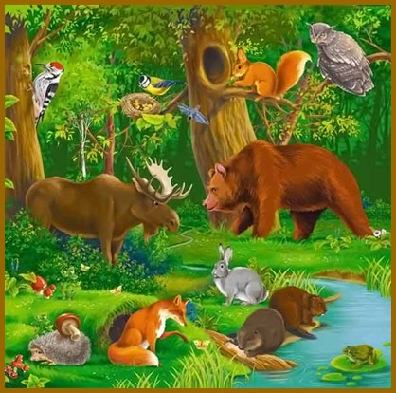
Яку користь приносять рослини тваринам?

Slide 15
Яку користь приносять тварини рослинам?

Slide 16
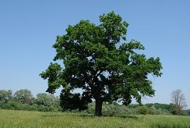
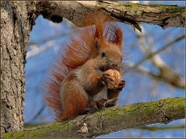
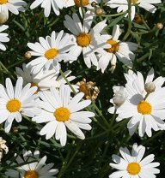
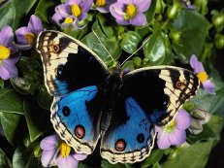
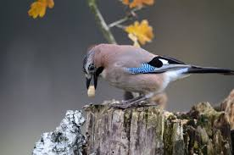
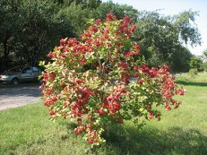
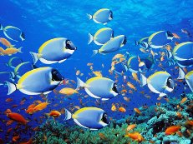
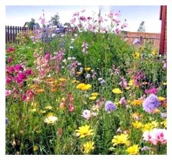
ЖИТЛО
ЗНИЩУЮТЬ ШКІДНИКІВ
ЇЖА
ПОШИРЮЮТЬ НАСІННЯ
ПРИТУЛОК
ЗАПИЛЮЮТЬ

Slide 17
Висновок.
Рослини і тварини пов’язані між собою.

Slide 18
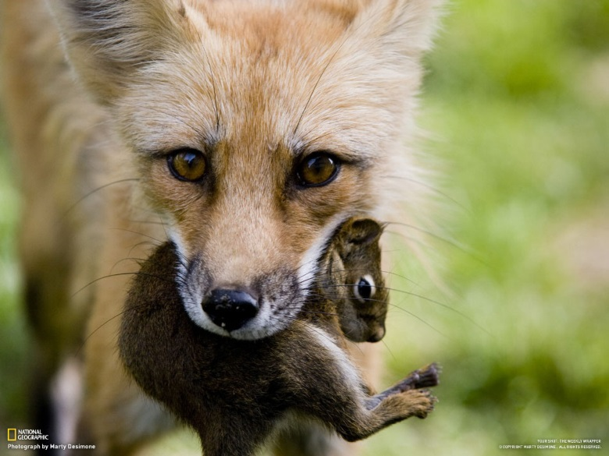
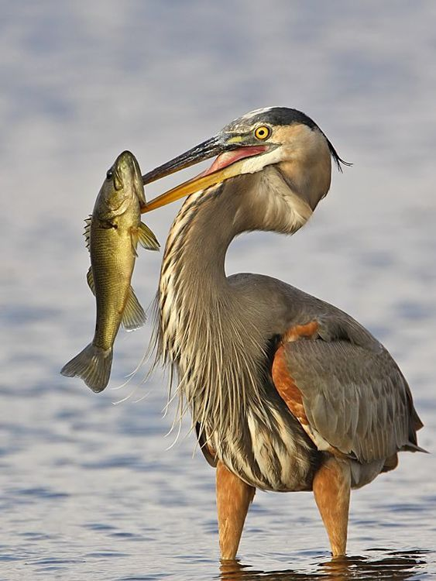
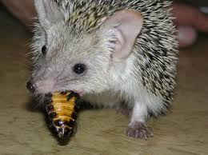
Чи існує зв’язок між тваринами?

Slide 19
Висновок.
Між тваринами існує зв’язок – одні тварини є їжею для інших.

Slide 20
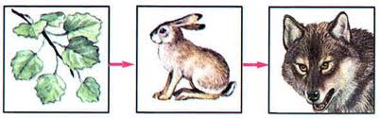
Зв’язок між живими організмами, коли один є їжею для іншого, називають ланцюгом живлення

Slide 21
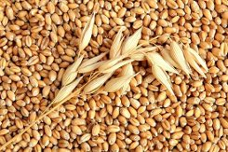
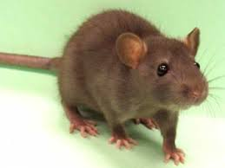
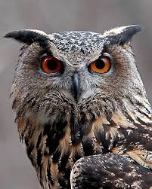
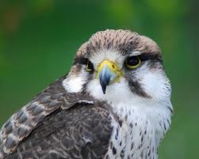
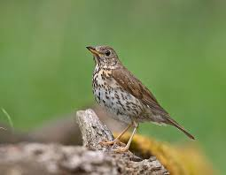
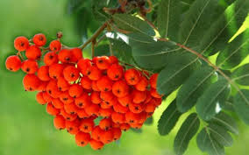
Встановіть зв’язок у ланцюгах живлення.

Slide 22


Прочитай текст на с. 57-59.
Наведи приклади ланцюгів живлення в природі.
Про які невидимі ланцюги в осінньому лісі говориться в розповіді?

Slide 23
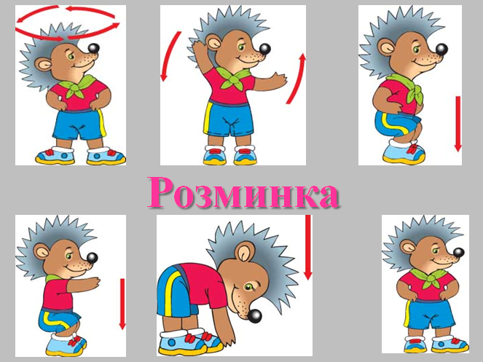

Slide 24
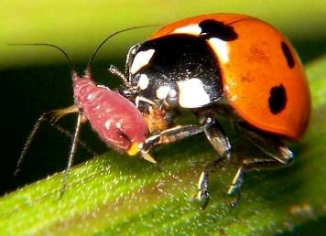
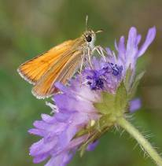
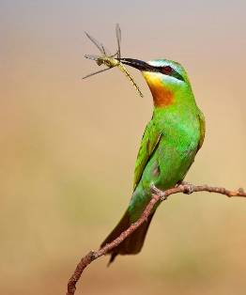
Робота в парах
Назвіть взаємозв’язки в природі.

Slide 25
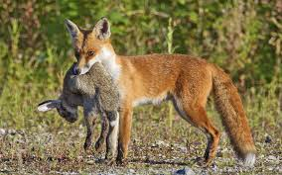
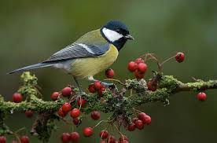
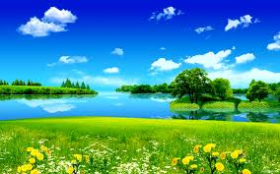
Установи взаємоз’язки.
Жива- нежива природа
Тварина-рослина
Тварина-тварина

Slide 26
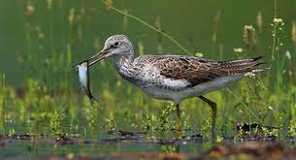
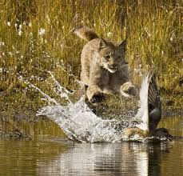
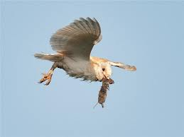
Яка група зв’язків зображена?
тварина
тварина

Slide 27
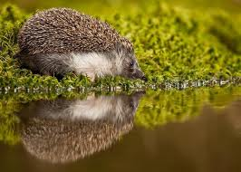
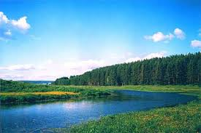
жива природа
нежива природа

Slide 28
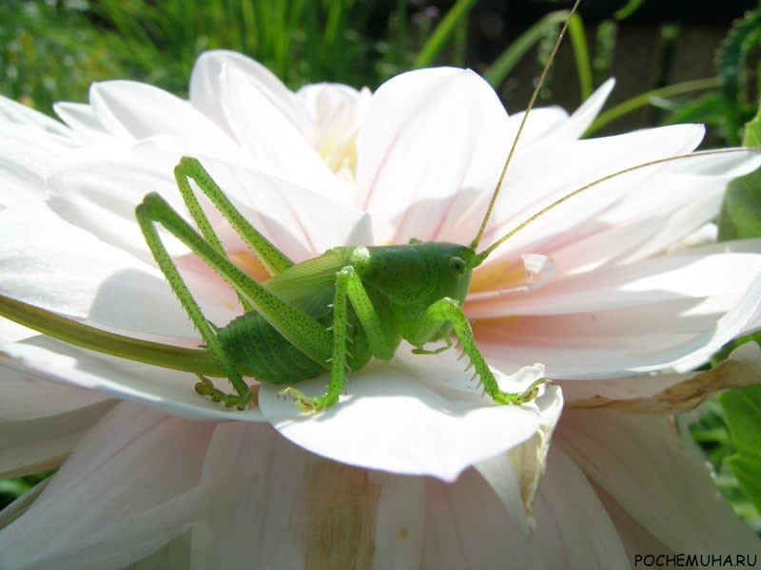
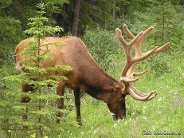
рослини
тварини

Slide 29
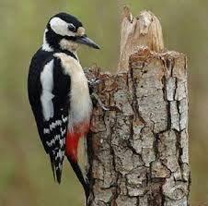
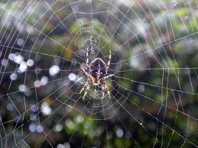
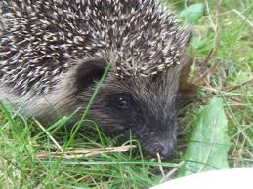
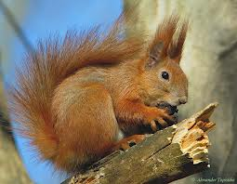
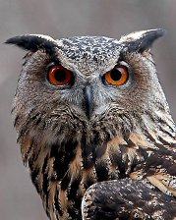
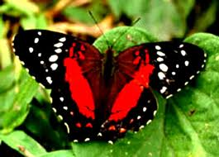

Slide 30
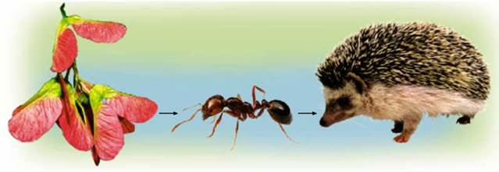


Робота в групах.
«Невидимі ланцюги»

Slide 31
Домашнє завдання.
Опрацювати статтю на с. 57-59.
Скласти ланцюг живлення в осінньому лісі.

Slide 32

Бажаю успіхів у подальшому вивченні природи

